Slide 1
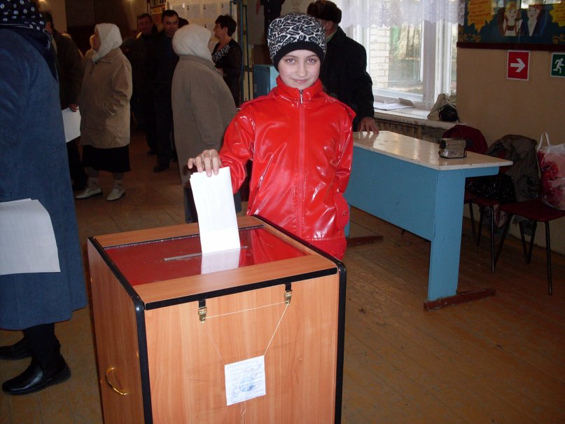
Старомостякская СОШ – МОУ Старокулаткинского района Ульяновской области
« Я – Гражданин Страны Великой»
Насырова Лилия
ученица 9 класса
2013/2014 учебный год

Slide 2
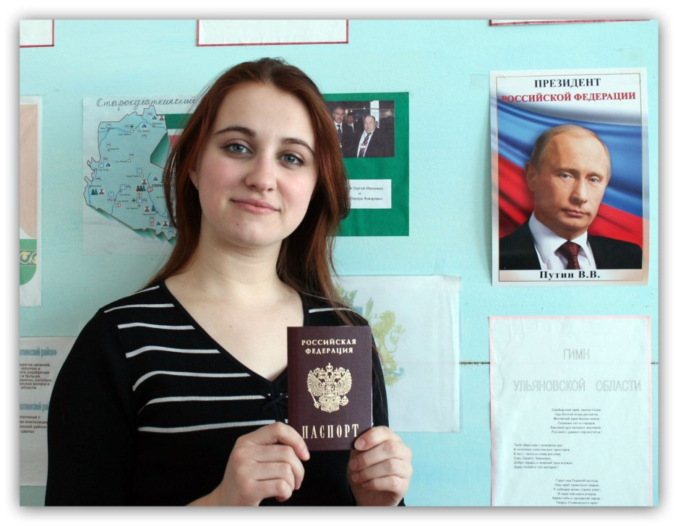

Slide 3
Пока свободою горим,
Пока сердца для чести живы,
Мой друг, Отчизне посвятим
Души прекрасные порывы!
А.С. Пушкин

Slide 4
Молодость! Возьми с собой в дорогу
Самую заветную мечту,
За людей душевную тревогу,
Сердца жар и мыслей красоту,
Мудрость чувства,
Стойкость в бурях жизни,
Мужество во всем и до конца,
Верность другу, преданность Отчизне,
Имя гражданина и борца.

Slide 5
А что такое гражданин?
- Отечества достойный
сын!
Н.А. Некрасов

Slide 6
Ах! Будет с нас купцов,
кадетов,
Мещан, чиновников, дворян,
Довольно даже нам поэтов,
Но нужно, нам граждан!
Н.А. Некрасов

Slide 7
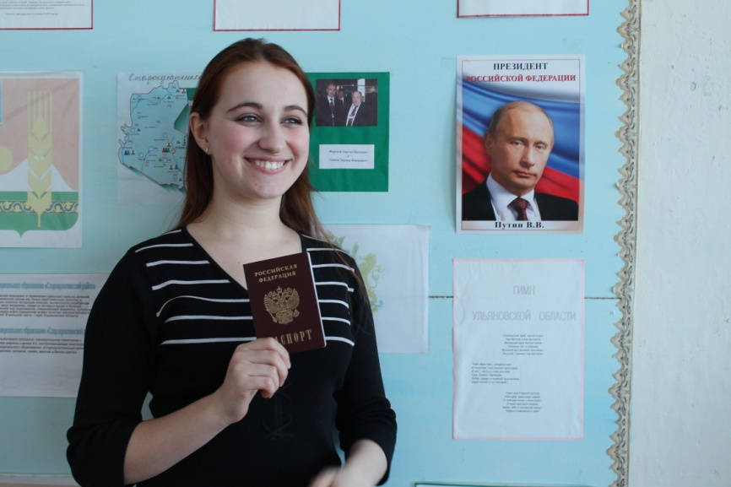
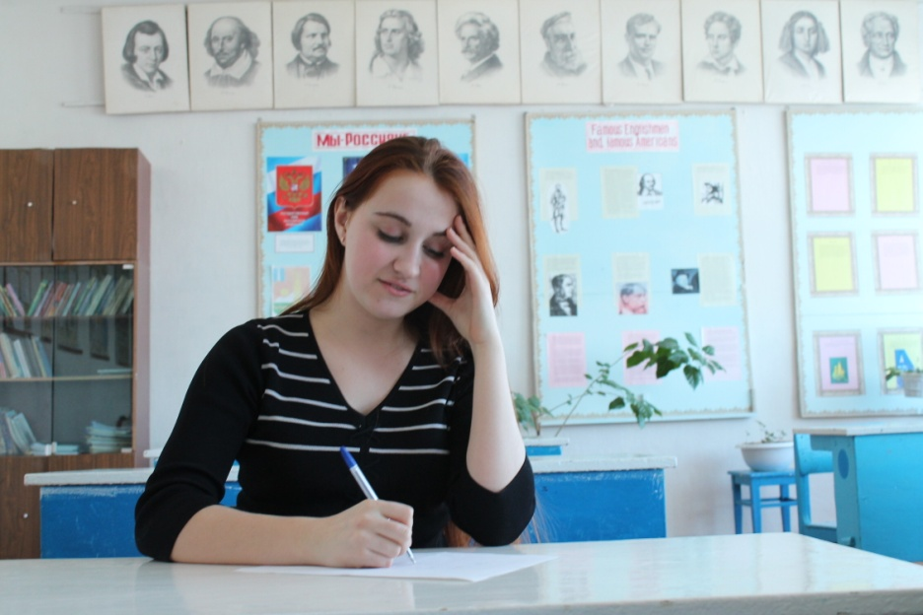
Гражданин России –
человек, владеющий
правами.

Slide 8
Что может сделать школьник- гражданин?

Slide 9
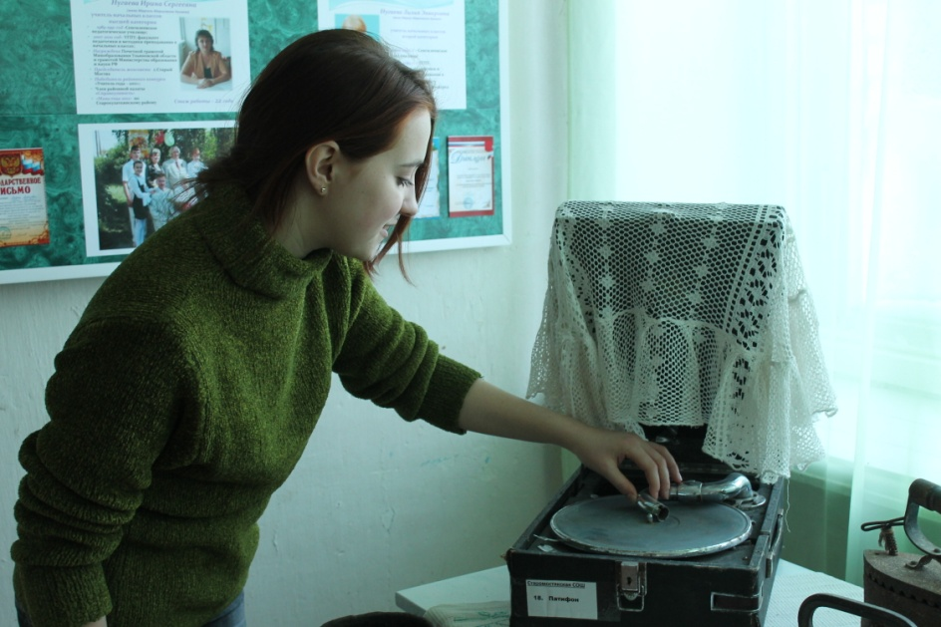
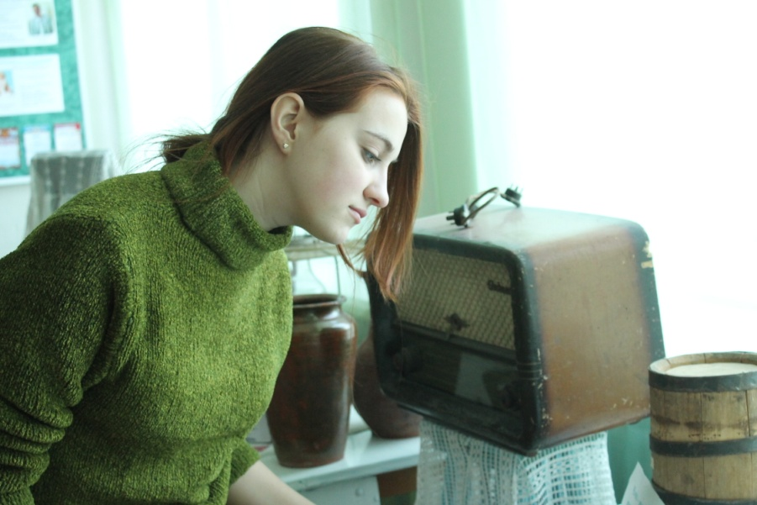
Гражданин хранит прошлое своей Родины и участвует в восстановлении памятников старины

Slide 10
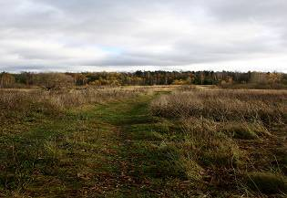
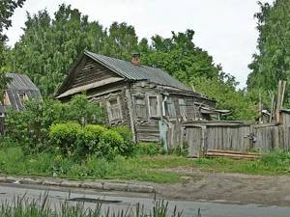
Гражданин не разрушит сам и не позволит это другим, он протестует против расточительства, бесхозяйственности

Slide 11
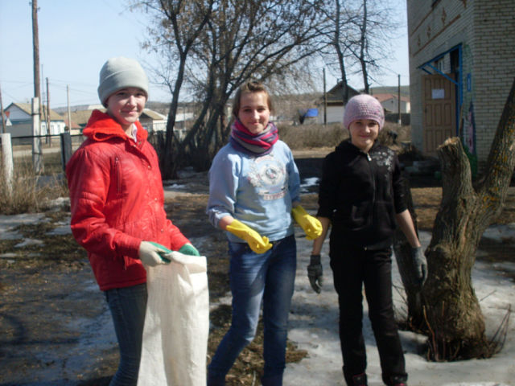
Если он гражданин, он не может равнодушно смотреть, когда гибнет природа его края.

Slide 12
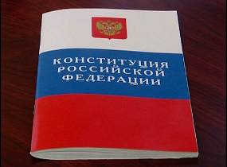
Кто же такой гражданин сегодня в нашей стране?
Это человек, имеющий права и обязанности, соблюдающий закон и отвечающий за свои поступки.

